Slide 1


Verbindende CoP Gewogen Maatwerk
Inzichten uit het project ‘Sturen op Kwaliteit’
Marieke van den Tooren
Rik Bijl
Astrid Hazelzet
Roland Blonk
5 maart 2026
TNO 2026 R10542

Slide 2
Aanleiding & Doel
      Steeds meer aandacht voor de kwaliteit van de gemeentelijke dienstverlening.
      Centrale vraag: Wat is het effect van de dienstverlening op de stappen die burgers zetten richting werk, of een andere actieve rol in de maatschappij?
      Werkzaak Rivierenland (WZR), Den Haag Werkt (DHW) en TNO ontwikkelden en toetsten een instrument om dit inzichtelijk te maken.
      Het instrument vindt zijn oorsprong in de Goal Attainment Scaling (GAS).

Slide 3
Aanpak project
      Het project bestond uit twee fasen:
            5-6 bijeenkomsten met de ontwikkelgroep (2022-2023)
            een proeftuin van 1+ jaar (2023-2024)
      In de bijeenkomsten met de ontwikkelgroep stond het ontwerp van het instrument centraal waarmee de ontwikkeling van cliënten kan worden gemeten. De GAS fungeerde daarbij als basis.
      Vervolgens is in de proeftuin de toepasbaarheid en effectiviteit van het instrument getest.
      WZR en DHW hebben hetzelfde traject doorlopen, maar wel met een eigen invulling.
      TNO heeft de proeftuin en het project geëvalueerd. Er is gesproken met 11 cliënten, 11 werkcoaches, 6 leidinggevenden en 7 projectteamleden van WZR en DHW.

Slide 4
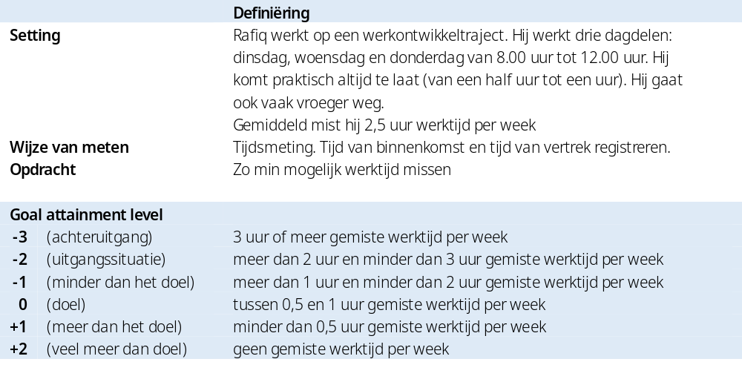
Goal Attainment Scaling (GAS)
      De GAS is een instrument waarmee de stapsgewijze ontwikkeling van een cliënt op objectieve wijze wordt gemeten.
      Vooraf wordt een SMART beschrijving gegeven van:
            De startsituatie (‘uitgangssituatie’) van de cliënt op een bepaald ontwikkelgebied (-2)
            Het doel van de cliënt op dit ontwikkelgebied (0)
            De situatie waarin de cliënt het:
              slechter doet dan de huidige situatie (-3)
              beter doet dat de huidige situatie, maar het doel nog niet heeft gehaald (-1)
              beter doet dan het beoogde doel (1, 2)
      Nadat de ondersteuning vanuit de gemeente is gestart, wordt met behulp van de GAS de voortgang van cliënten periodiek geëvalueerd en gescoord.
      Omdat de schaalniveaus vooraf zijn vastgesteld, zal de ‘onderbuik’ naar verwachting een minder grote rol spelen in de beoordeling.
Bron: Dekkers et al. (2011)

Slide 5
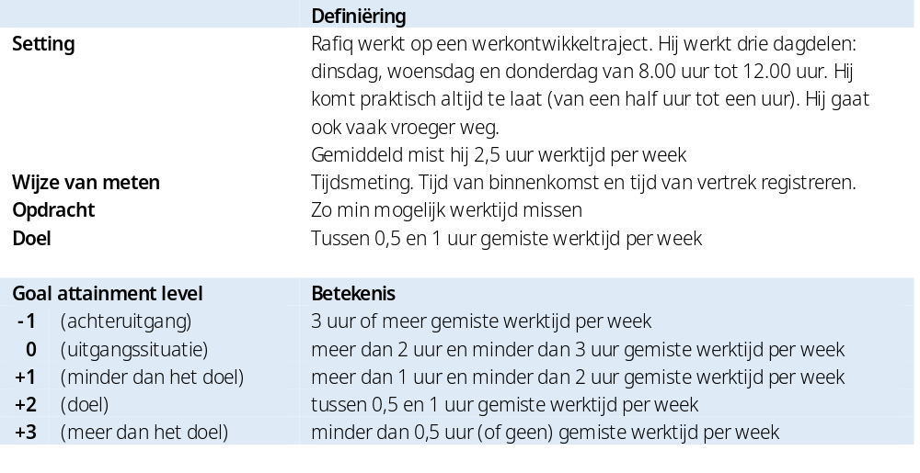
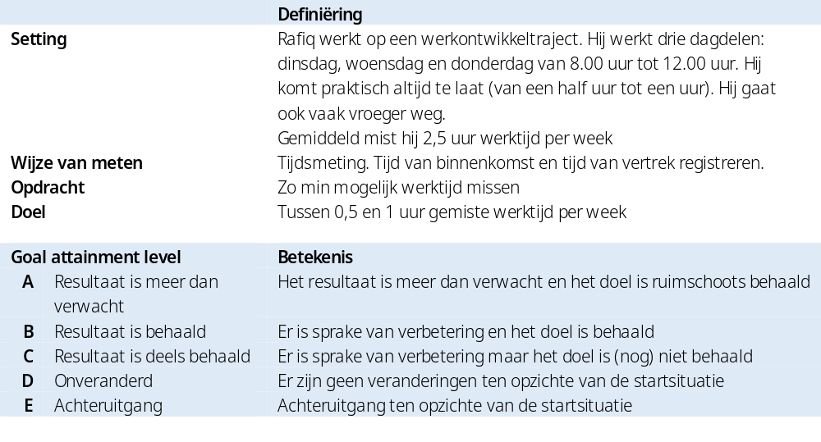
Uitkomsten ontwikkelgroep
      WZR: Doelenmeter
      WZR heeft twee wijzigingen t.o.v. de basisvariant aangebracht: de hoogste score +2 (veel meer dan doel) is achterwege gelaten, en de laagste score is niet -3, maar -1. Hierdoor krijgt de uitgangssituatie score 0.
      Cliënten zijn nauw betrokken bij het gebruik van het instrument (samen beslissen)
      DHW: Ontwikkelmonitor
      DHW heeft gekozen voor een gestandaardiseerde variant van de GAS, waarbij enkel het doel wordt gespecificeerd en met een gestandaardiseerde schaal wordt beoordeeld en vastgelegd in hoeverre het doel is behaald. De beoordelingsschaal heeft geen cijfers, maar letters.

Slide 6
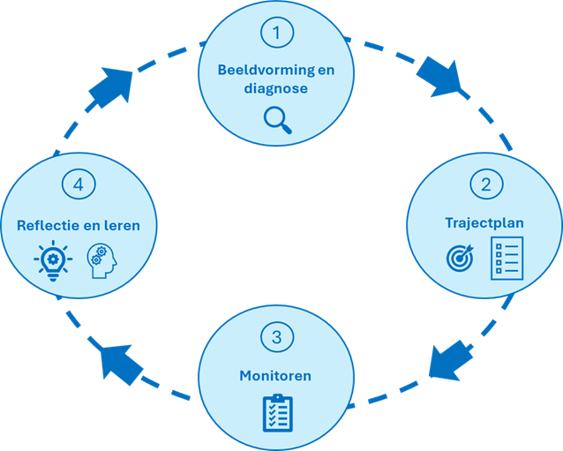
Methodische cyclus
Doelenmeter / Ontwikkelmonitor
Bron: Hazelzet & van der Torre (2015); Mateman et al. (2019); Otten et al. (2019)

Slide 7
Uitkomsten proeftuin (selectie)
      Het instrument:
            zet werkcoaches aan tot het formuleren van concretere doelen en acties
            biedt werkcoaches handvatten voor het gesprek met de cliënt (structuur, focus)
            biedt werkcoaches en cliënten meer inzicht in het traject (doel, voortgang, verbeterpunten)
            leidt tot een meer open gesprek tussen werkcoaches en cliënten (bijv. cliënten geven eerder feedback)
            zorgt bij cliënten voor meer motivatie en commitment
            zorgt bij cliënten voor meer eigenaarschap over hun traject
            zorgt bij cliënten voor meer zelfreflectie
            zorgt ervoor dat cliënten zich meer gezien en gehoord voelen
            zorgt ervoor dat cliënten een meer gelijkwaardige relatie met de werkcoach ervaren

Slide 8
Ordening gegevens met IGM
VAARDIGHEDEN ZELFREGULERING
Kan plan B bedenken, denkt mee over de vervolgstap.
Hoog opgeleid
20 jaar in IT gewerkt
Onvoldoende beheersing NL-taal voor werk in de IT-sector
Werknemersvaardigheden op orde
CV op orde, kan zich bij sollicitatiegesprekken goed presenteren
INTENTIE
Attitude
Sociale norm
Geloof in eigen kunnen
WERKZOEKGEDRAG
Duurzame arbeidsParticipatie
BELEMMERINGEN
Woont met vrouw. Vrouw heeft vrijwilligerswerk en wil ook graag aan het werk.
Wil graag werken in de IT.
Wil graag werken in een baan waarin hij de taal kan leren, welke baan maakt hem niet uit
?
Werkt nu bij fastfoodketen in de keuken en werkt met collega’s die ook geen Nederlands spreken
Werkzoekende wil graag een baan vinden in de IT
Wil graag de NL taal leren
Geen lichamelijke, psychische, verstandelijke of praktische belemmeringen

Slide 9
Doelenmeter – format versie 1.0
_
 |  | Toelichting
Analyse situatie en omstandigheden (obv Klantbeeld)
Doel (SMART geformuleerd)
Inzet traject / actie(s) om doel te bereiken
Wijze van meten
Overig
Doelenmeter – bespreking resultaat van de actie(s)
-1 | Achteruitgang
0 | Uitgangssituatie
+1 | Tussenstap
+2 | Doel
+3 | Meer dan het doel
Notes:
Maken klantbeeld/analyse, PvA/OP met concreet ontwikkeldoel (methodische cyclus)
Bij voorkeur samen met de werkzoekende/medewerker de schaalniveaus van de Doelenmeter bepalen
Inzetten interventie(s) (b.v. met Keuzehulp)
Samen vaststellen van de voortgang tijdens en na afloop van het traject
Werkcoach en werkz./med. beoordelen en bespreken eigen score(s) (ideaal)

Slide 10
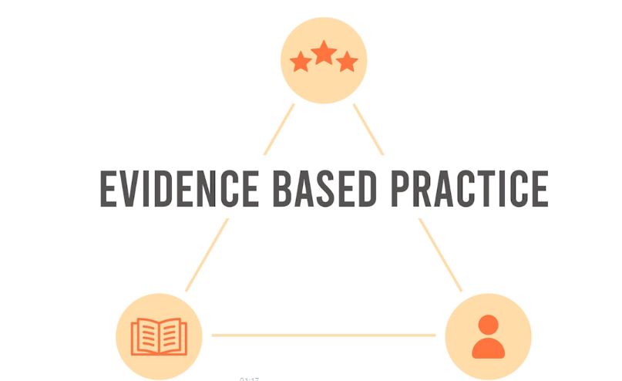
Methodisch werken
Diagnose:
Verzamelen Informatie en gegevens
1
Terugblik op werkwijze en leerlessen ophalen
Plan van aanpak/
Ontwikkelplan:
doelen, keuze instrumenten en plannen activiteiten
4
2
Uitvoeren:
monitoren, evalueren en bijstellen
3
10
Notes:
Waarom:
Door een vaste structuur te volgen verminderen we de kans dat we iets doen dat de mw niet helpt of zelfs schaadt.
Is de kans groter dat we positieve resultaten behalen
Benutten we onze middelen en tijd optimaal
Zijn we beter in staat om onze beslissingen en keuzes te onderbouwen en te verantwoorden

Slide 11
Professional
Positieve resultaten en feedback op werkwijze – zie eerdere sheets.
Ook kanttekeningen:
Deelname voelde als extra werk i.p.v. facilitering in tijd (‘Werk naast je werk’)
Lastig om doelen te stellen en resultaatniveaus te bepalen
Er wordt lang niet altijd gewerkt vanuit IGM en daarop gebaseerde klantbeeld en SMART doelen
Bij welk type doelen best in te zetten?
Geschikt voor alle cliënten? (voor wie wel, wie niet)
Ondersteuning systemen ontbrak

Slide 12
Reflectie projectteam en advies
Uitvoering project anders dan gepland: weerstand bij start met extra training IGM bij aanvang. Tijdens het project kleinere aantallen werkcoaches en cliënten, ondersteuning in organisatie onvoldoende.
Projectteam kreeg zwaardere rol dan voorzien, bij voorbeeld middels maken formats, tussentijdse individuele ondersteuning werkcoaches, inzet extra casusbesprekingen, e.d.
Conclusie MT: Waardevol project met positieve resultaten. Schaalvergroting inzet Doelenmeter organiseren per team/cluster (aansluiting bij uitvoering). Eerst aandacht voor randvoorwaarden, dan implementatie.
Check bij (her)invoering of aan belangrijke randvoorwaarden wordt voldaan, zoals
  Begrip van (elementen van) MW en het belang en urgentie daarvan
  Uitvoering werkt met adequaat en IGM gebaseerd klantbeeld, PvA met concrete doelen
  Werken in dialoog en vanuit regie naar vermogen
  Inzet werkcoaches wordt gefaciliteerd
  Verbinding met systemen en processen
  Voldoende draagvlak door waardering en ondersteuning door teammanager/senior

